Slide 1
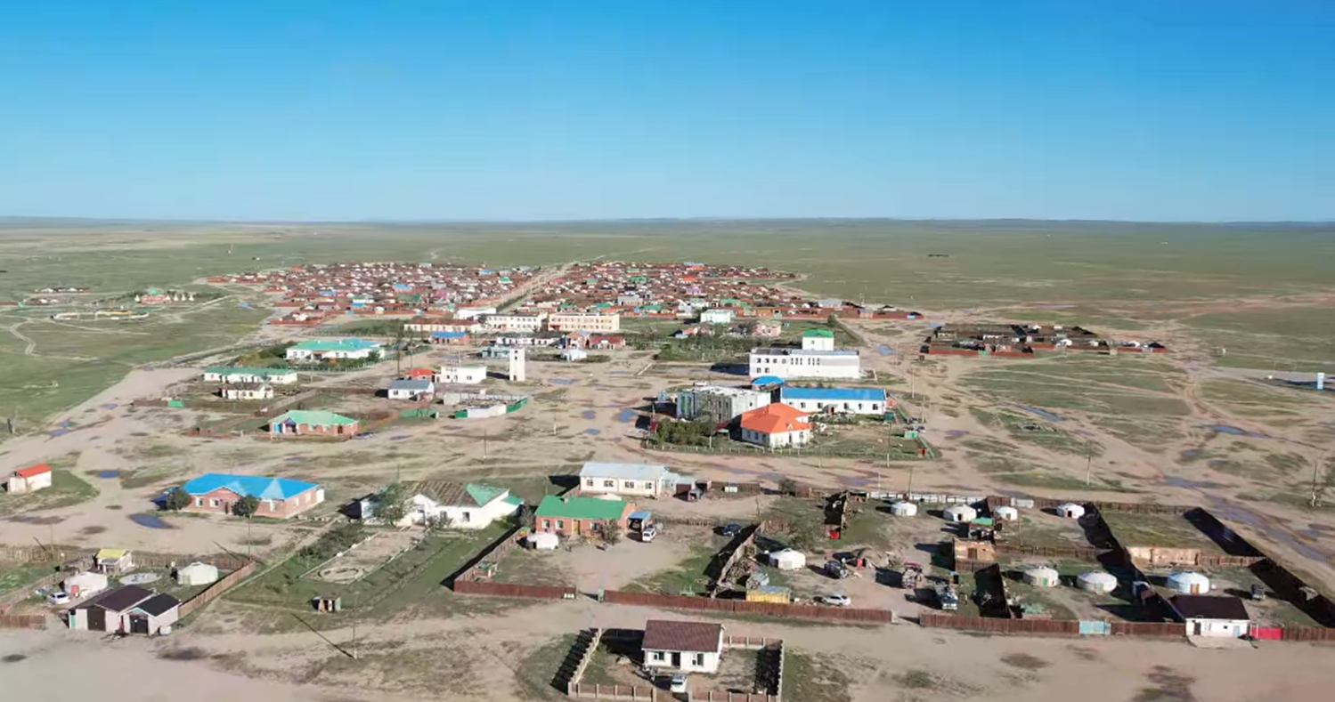
ӨВӨРХАНГАЙ АЙМГИЙН ГУЧИН-УС СУМЫН СТАТИСТИКИЙН ТООН МЭДЭЭЛЭЛ 2023
СТАТИСТИК ХАРИУЦСАН МЭРГЭЖИЛТЭН: А.НАРАНЗУЛ

Slide 2
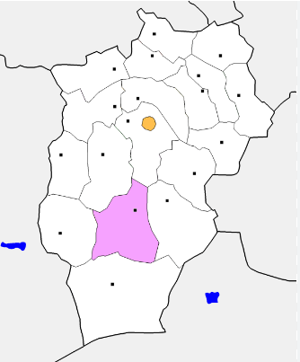
ӨВӨРХАНГАЙ АЙМГИЙН ГУЧИН-УС СУМЫН ТОВЧ ТАНИЛЦУУЛГА
Гучин-Ус сум нь 1924 онд 5 баг, 590 өрх, 50000 орчим толгой малтай байгуулагдсан, хуучнаар Сайн ноён хан аймгийн Эрдэнэ-Үйзэн вангийн хошуу, 475,250 га газар нутагтай. Өнөөгийн байдлаар Хөөвөр, Гучин, Аргалант, Аргуйт гэсэн 4 багийн нийт 630 өрх, 2093 хүн ам, 149,934 толгой малтай. Улаанбаатар хотоос 520 км, аймгийн төвөөс 105 км зайтай, өөрийн аймгийн Богд, Хайрхандулаан, Баруунбаян-Улаан, Тарагт сумдтай хиллэн говийн бүсэд оршдог. Төрийн зургаан байгууллагын 103 төрийн албан хаагчтай. Манай сум нь Өвөрхангай аймгийн 2011, 2013-2019, 2021 онуудад шилдэг сумаар тус тус шалгарч байсан. Дэлхийн хайр энэрлийн нийгэмлэгийг дэмжигч анхны бүс нутаг 2012 онд болсон.

Slide 3
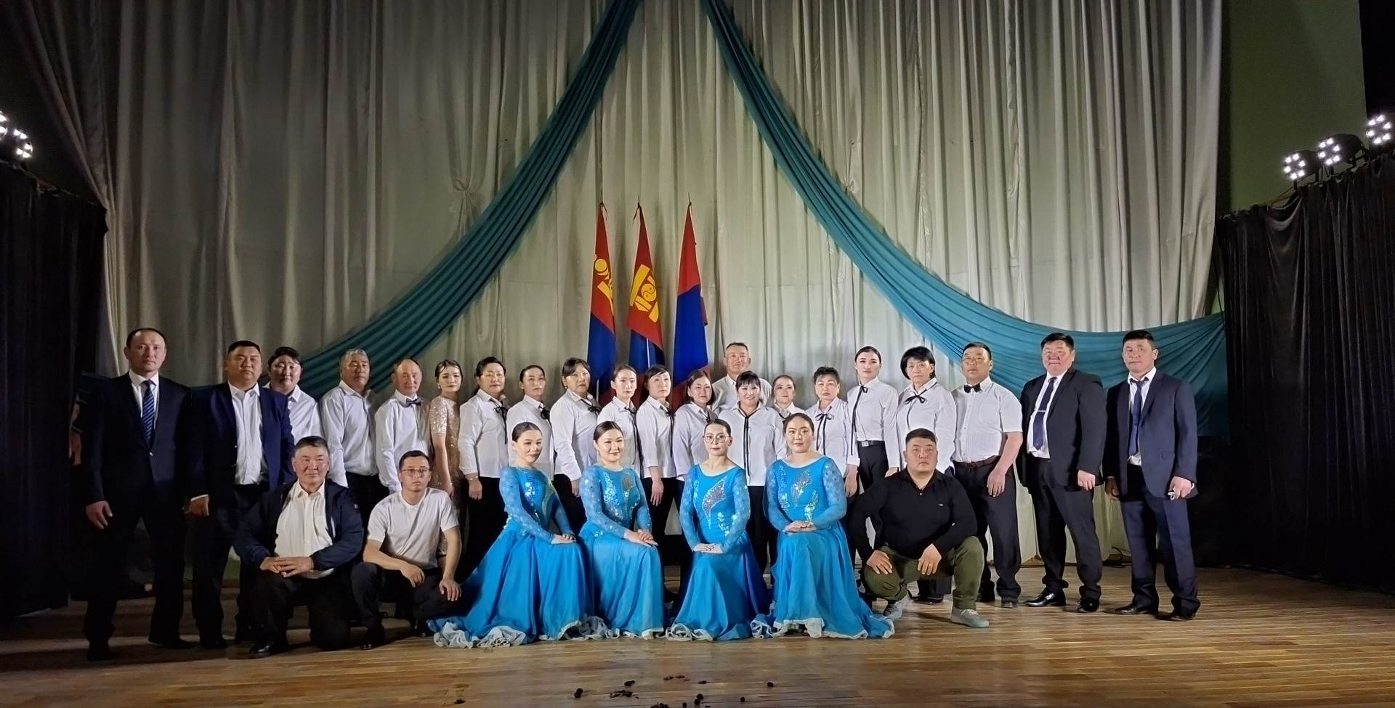
Засаг даргын Тамгын газрын танилцуулга
ЗДТГ нь үндсэн 19 ажилтантайгаас улс төрийн албан хаагч 6, төрийн захиргааны албан хаагч 8, төрийн үйлчилгээ албан хаагч 5 байгаагаас гадна босоо удирдлагатай Улсын бүртгэгч, Нийгмийн даатгалын байцаагч, Татварын улсын байцаагч, Газрын даамал, Хөдөлмөр халамжийн ажилтан, Мал эмнэлгийн улсын байцаагч, Цаг уурын ажилтан; 3 гэрээт ажилтан зэрэг албан хаагчид төрийн үйлчилгээг иргэдэд хүргэж байна. Төрийн захиргааны ажилтнуудаас ахлах түшмэлийн тэргүүн 1, дэс түшмэл 2, туслах түшмэл 5 ажилтантай.

Slide 4
ЗДТГ-ын ажилтан, албан хаагчдын хүйсийн харьцаа
11 эрэгтэй буюу 37.9%, 18 эмэгтэй буюу 62.1% нийт 29 ажилтан, албан хаагч ажиллаж байна.

Slide 5
ЗДТГ-ын ажилчдын боловсролын түвшин
ЗДТГ-ын ажилчдын ажилсан жилийн байдал
ЗДТГ-ын үндсэн 19 ажилтныг боловсролын түвшин, ажилласан жилийн байдлаар нь харуулахад дараах байдалтай байна.

Slide 6
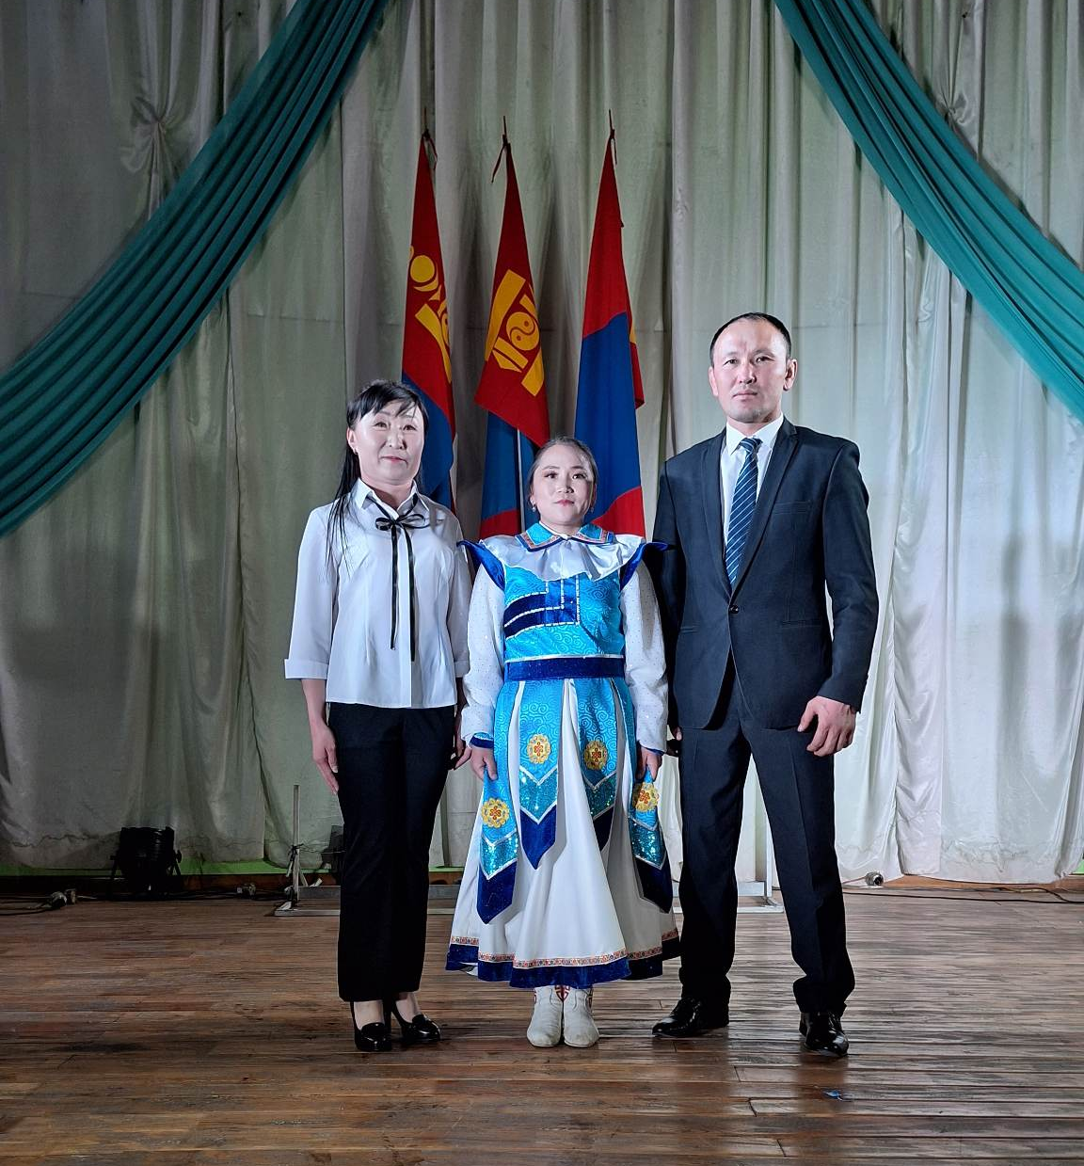
Иргэдийн Төлөөлөгчдийн Хурлын танилцуулга
Сумын иргэдийн Төлөөлөгчдийн Хурал нь 1992 онд 25 төлөөлөгчтэй байгуулагдаж, 1992.09.16-нд сумын ИТХ-ын анхдугаар хуралдаан хуралдаж орон тооны бус даргаар Ж.Шоовдор, нарийн бичгийн даргаар Сү.Пүрэв, тэргүүлэгчдэд Ц.Хишигсүрэн, Ё.Заамай, Ж.Цэнд, аймгийн ИТХ-ын төлөөлөгчөөр Т.Гончигдорж, Ж.Шоовдор, Со.Пүрэв нарыг сонгож, сумын анхны Засаг даргад Т.Гончигдоржийн нэрийг дэвшүүлж байсан түүхтэй.
Сумын ИТХ нь одоо 4 орон тоотой. ИТХ-ын даргаар З.Уртнасан, нарийн бичгийн даргаар Т.Нэргүй, мэргэжилтэнээр Д.Болорчимэг, жолоочоор А.Батдорж нар ажиллаж байна. Төрийн захиргааны ажилтнуудаас ахлах түшмэл 1, туслах түшмэл 1 ажилтантай.

Slide 7
СУМЫН ИТХ-ЫН ХОРООДЫН БҮРЭЛДЭХҮҮН
Нутгийн удирдлага, эрх зүйн бодлогын хороо
Дэд бүтцийн хөгжлийн хороо
Ёс зүйн хороо
Байгаль орчин, хөдөөгийн хөгжлийн бодлогын хороо
Төсөв санхүү, эдийн засгийн бодлогын хороо
Нийгмийн бодлого зохицуулалтын хороо

Slide 8
2020-2024 онд 1-р тойргоос 4 төлөөлөгч /2 эрэгтэй, 2 эмэгтэй/, 2-р тойргоос 5 төлөөлөгч /4 эрэгтэй, 1 эмэгтэй/, 3-р тойргоос 6 төлөөлөгч /5 эрэгтэй, 1 эмэгтэй/, 4-р тойргоос 4 төлөөлөгч /3 эрэгтэй, 1 эмэгтэй/ 2 даргатайгаар нийт 21 хүний бүрэлдэхүүнтэй үйл ажиллагаа явуулж байна.

Slide 9
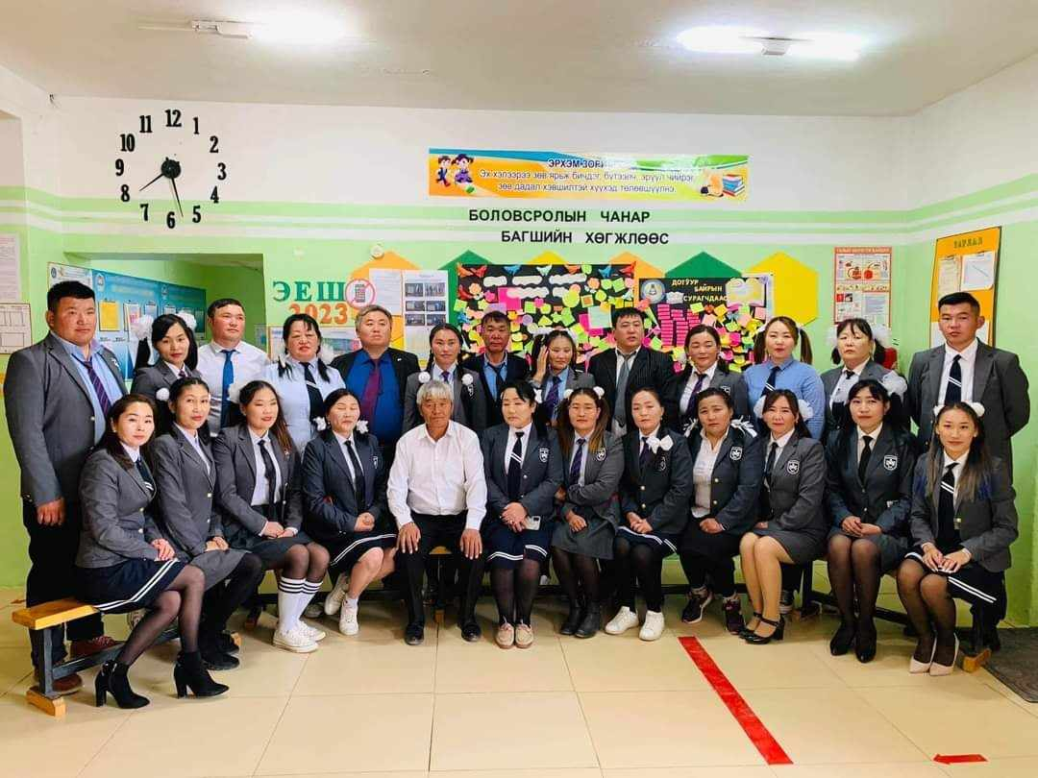
Ш.Цагаандоржийн нэрэмжит ЕБС-ийн товч танилцуулга
Гучин-Ус сумын Ш.Цагаандоржийн нэрэмжит Ерөнхий боловсролын ургууль нь 1940 онд байгуулагдсан. Нийт 45 багш, ажилтан, ажилчидтай. Үүнээс захирал 1, сургалтын менежер 2, нийгмийн ажилтан 1, дунд, ахлах ангийн 16 багш, бага ангийн 8 багш, насан туршийн боловсролын багш 1, нягтлан бодогч 1, нярав 1, бичиг хэргийн ажилтан 1, номын санч 1, дотуур байрны багш 1, сахиул мужаан 2, тогооч 2, туслах тогооч 2, үйлчлэгч 4, цахилгаанчин слесарь 1. Тэргүүлэх зэрэгтэй 9 багш, заах аргач зэрэгтэй 12 багш ажиллаж байна. 160 хүүхдийн хичээлийн I байр, 240 хүүхдийн II байр, 75, 80 ортой дотуур байр, биеийн тамрын спорт заалтайгаар 347 хүүхдэд боловсролын үйлчигээ үзүүлж байна.

Slide 10
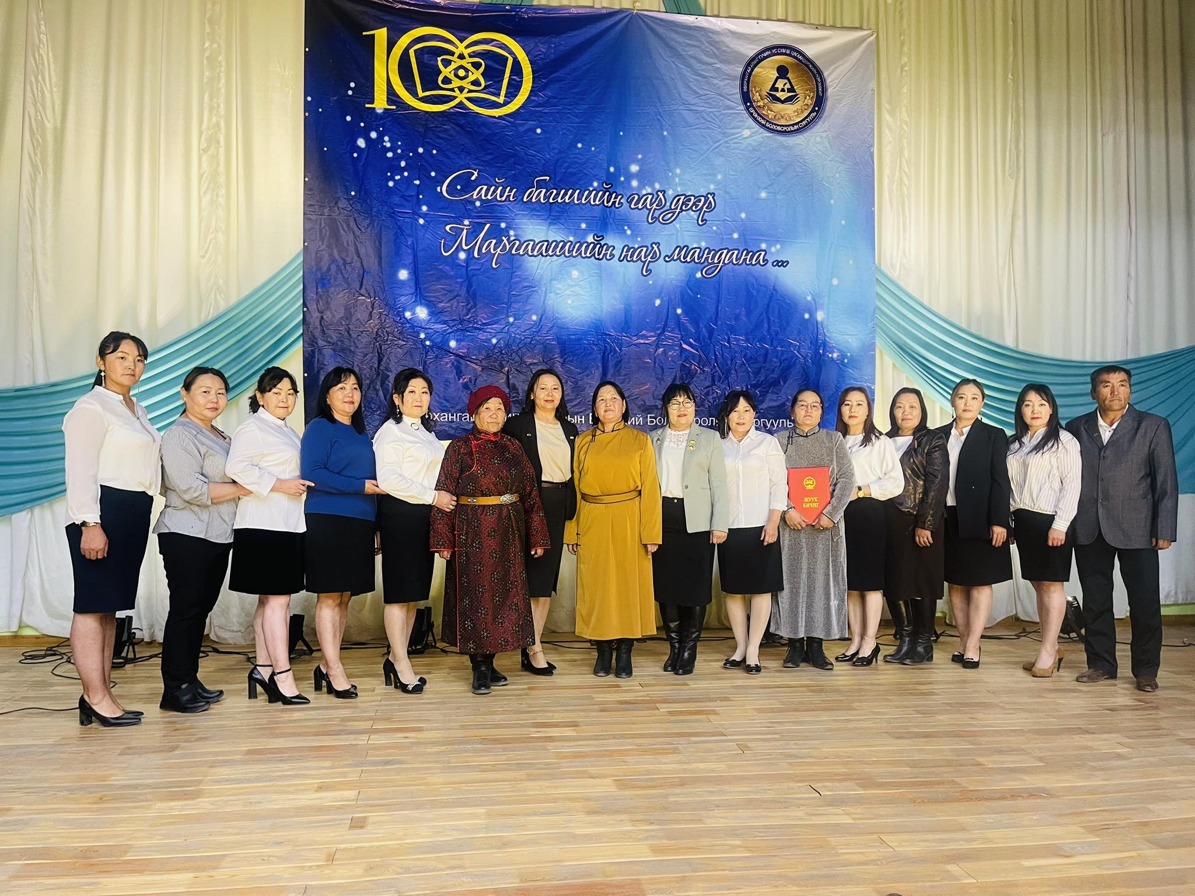
Цэцэрлэгийн товч танилцуулга
1962 онд Алдар нэгдлийн хөрөнгөөр “Хүүхэд саатуулах газар” нэртэйгээр 2 гэрт 20 хүүхэд 3 ажилчинтай байгуулагдаж байсан бөгөөд одоо 4 бүлэгт 78 хүүхэдтэй, эрхлэгч 1, бүлгийн багш 4, хөгжмийн багш 1, багшийн туслах 4, нярав 1, нягтлан бодогч 1, тогооч 2, хамгаалагч 1, үйлчлэгч 1 нийт 16 батлагдсан орон тоотой үйл ажиллагаатай явуулж байна. 2-5 насны хүүхдэд сургуулийн өмнөх боловсрол олгох үйл ажиллагааг амжилттай хэрэгжүүлэн, хамран сургалтыг жилээс жилд нэмэгдүүлэн ажиллаж байна. Мэргэжлийн багшийн хангалт 100% үүнээс тэргүүлэх зэрэгтэй багш 1, заах аргач багш 1 ажиллаж байна. 0-4 жил ажиллаж байгаа 3 багш, 5-с дээш жил ажиллаж байгаа 2 багш байна. Цодгор хүү-2023 аймгийн аварга шалгаруулах тэмцээнээс 1 хүрэл, 2 тусгай байр эзэлсэн амжилт үзүүлсэн.

Slide 11
Тоон мэдээлэл
Цэцэрлэгт хамрагдаж буй хүүхдүүдийг бүлэг тус бүрээр нь харуулбал:
Цэцэрлэгт нийт 78 хүүхэд хүмүүжиж байна. Үүний 44.9% нь эмэгтэй, 55.1% нь эрэгтэй хүүхэд байна.
Хамран сургах тойргын нийт 154 хүүхэд байна.

Slide 12
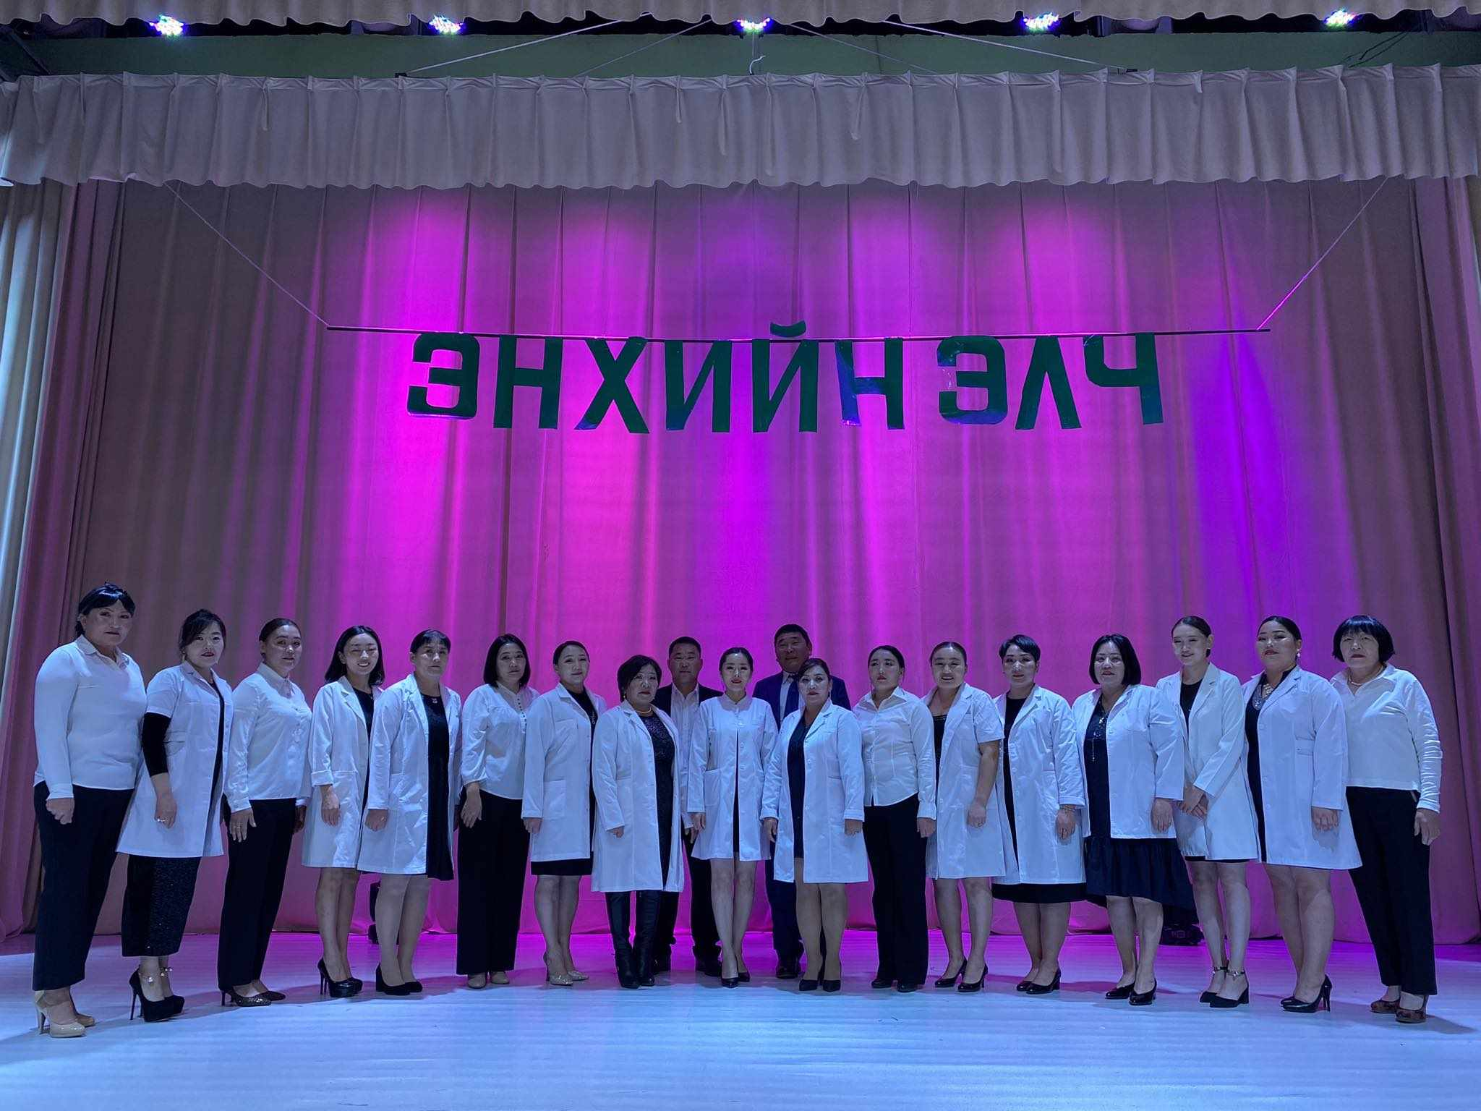
Эрүүл мэндийн төвийн танилцуулга
Эмнэлгийн байгууллагыг анх 1936 онд Гучин-Ус сумын ард Учралтын Дийдэн хувийнхаа хөрөнгөнөөс 50 тэмээ, 50 лан мөнгө, 2 морь өгч эмнэлэгтэй болохыг хүссэнийг мөн сумын ард Чойжав дэмжин 15 тэмээ нийлүүлснээр суманд хүний бага эмчийн салбар 3 орон тоотой, 3 ортойгоор байгуулагдаж анхны бага эмчээр Будаев ажиллаж байлаа. Бага эмчийн салбар 1955 онд өргөжин тэлж 10 ортой эмнэлгийн барилгатай 8 орон тоотой байгуулагдаж их эмч 1, бага эмч 1, бусад 6 ажилтантай ажиллаж эхэлжээ. Анхны их эмч Самданцоодол. 1960 онд сум дундын эмнэлэг болж, 25 ортойгоор говийн сумдын ард иргэдэд нарийн мэргэжлийн тусламж үйлчилгээ үзүүлж, 1962 онд Онош зүй, физик эмчилгээний тасаг, 1967 онд мэс засал, ариутгалын тасаг тус тус байгуулагджээ. 1953 онд сумын эмнэлгийн барилга, 1969 онд амбулатори, гараж, угаалгын барилга, 1983 онд эмнэлгийн барилгын өргөтгөл тус тус ашиглалтанд оржээ. 1955 онд анхны түргэн тусламжийн машинтай болсон. 1991 онд 10 ортой, 2023 оны 11 сараас 15 ортой, 2 давхар шинэ барилга ашиглалтанд орсон.

Slide 13
2021 он
214 хүн
2022 он
326 хүн
2023 он
379 хүн
ХЭВТЭН ЭМЧЛҮҮЛСЭН ХҮН
Амбулаторийн үзлэг-563
Урьдчилан сэргийлэх үзлэг-322
Идэвхтэй хяналт-118
2021 он
1459
2022 он
2332
2023 он
1500
ОР ХОНОГ

Slide 14
Халдварт өвчлөл
Нийт дуудлага-321
Алсын дуудлага-138
Төвийн дуудлага-180
Осол гэмтлийн дуудлага-3
Хуучин-227
Шинэ-1016
Нийт бүртгэгдсэн халдварт өвчлөл-1243

Slide 15
Д.Галсанбатын нэрэмжит Соёлын төвийн товч танилцуулга
Соёлын төв нь анх 1942 онд 6 ханатай гэрт “Улаан гэр” нэртэйгээр байгуулагдаж иргэд хөдөлмөрчдөд ухуулга яриа, таниулга хийж, 1948 оноос “Улаан гэр” нэртэйгээр үйл ажиллагаа явуулж байжээ.
1962 онд 150 хүний суудалтай анхны клуб баригдан, 1965 онд 1000 номтой анхны нүүдлийн номын сантай, 1979 онд орон нутгийг судлах танхим байгуулагдаж байсан түүхтэй.
Соёлын төв нь 2012 онд аймгийн ИТХ-ын тогтоолоор Өвөрхангай аймгийн Гучин-Ус сумын харъяат ахмад дипломатч Дэмчигдоржийн хүү рок попыг үндэслэгчийн нэг, эстрадын урлагийн анхны гавьяат, МУГЖ Д.Галсанбатын нэрэмжит болсон. “Ард түмний язгуур эрх ашгийг дээдлэн хүндэлж ардын урлаг, уламжлалт ёс заншил, түүх соёлоо өвлөн хадгалах, хөгжүүлэн дэлгэрүүлж чанартай үйлчилгээг ард иргэддээ хүргэх” гэсэн эрхэм зорилготой ажиллаж байна. Одоогтйн байдлаар соёлын төвийн эрхлэгч 1, номын санч-мэдээллийн ажилтан 1, хөгжмийн багш 1, бүжгийн багш 1, нягтлан бодогч 1, үйлчилэгч 1 гэсэн бүрэлдэхүүнтэй ажиллаж байна.

Slide 16
Ажиллагчдын нас,
хүйсийн харьцаа

Slide 17
Нийт олгосон номын тоо (төрлөөр)
Зохион байгуулсан соёл, олон нийтийн арга хэмжээний төрөл | Хийсэн ажлын тоо | Оролцсон/ хамрагдсан хүний тоо
Боловсролын хөтөлбөр | 1 | 89
Сургалт, семинар | 5 | 115
Дугуйлан | 3 | 56
Уралдаан тэмцээн | 9 | 392
Эвенкт/арга хэмжээ | 1 | 128
Хурал зөвлөгөөн | 8 | 342
Кино үзүүлэх үйлчилгээ | 2 | 310
Үзэсгэлэн фестиваль | 10 | 1500
Нийтийн бүжиг | 32 | 1600
Нийт | 71 | 4532
Төв номын сангийн ном хэвлэл-7930ш
Хэл шинжлэл | 310 | Соёл, Шинжлэх ухаан, Боловсрол | 519
Техник | 271 | Төр эрх, хууль цааз | 204
Хөдөө аж ахуй | 482 | Аман зохиол, утга зохиол судлал | 2080
Анагаах ухаан | 368 | Байгалийн шинжлэх ухаан | 314
Урлаг | 62 | Шашин | 21
Түүх | 318 | Лавлах судлал | 98
Эдийн засаг | 118 | Цэргийн шинжлэх ухаан | 101
Улс төр | 421 | Социологи, статистик, хүн ам зүй | 158
Уран зохиол | 2085
Нийт олгосон номын
тоо (үйлчилгээний
хэлбэрээр)

Slide 18
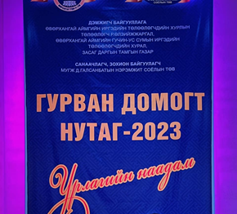
3000
Концерт үзэгч
485
0-18 насны урлагын тоглолтын үзэгч
Үзвэрийн танхимын үйлчилгээ-12
Өөрийн-9
Хамтарсан-1
Гадны-2
Сан хөмрөгийн нийт 117 үзмэр байна.

Slide 19
ХҮН АМЫН ТОО-2023 ОН
49.6%
50.4%
Нийт хүн ам 2093
Эрэгтэй 1054
Эмэгтэй 1039

Slide 20
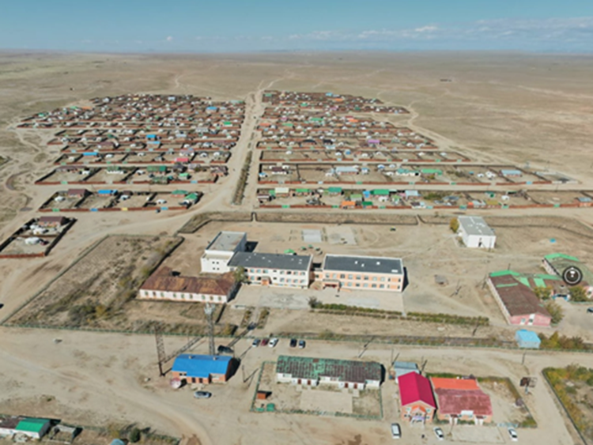
Хүн амын тоо, багаар
Нийт хүн амыг баг тус бүрээр нь эзлэх хувийг дугуй графикаар, хүн амын тоо утгыг баганан графикаар тус тус харуулав.

Slide 21
2019-2023 ОНЫ ХҮН АМЫН ХАРЬЦУУЛАЛТ
Сумын нийт хүн амыг өмнөх оны хүн амтай нь харьцуулж үзэхэд:
2020 онд 0.14%-иар өссөн, 2021 онд 1.8%-иар буурсан, 2022 онд 1.7%-иар буурсан, 2023 онд 1.3%-иар буурсан. Харин 2023 оныг суурь үзүүлэлт буюу 2019 онтой харьцуулахад 4.8%-иар тус тус буурсан үзүүлэлтэй гарч байна. Жил бүр буурсан үзүүлэлтэй гарч байгаа нь шилжилт хөдөлгөөнтэй шууд холбоотой юм.

Slide 22
ХҮН АМЫН СУВАРГА-2023 ОН
ЭРЭГТЭЙ ХҮН
ЭМЭГТЭЙ ХҮН
0-19 насны 385 хүн, 20-39 насны 365 хүн, 40-59 насны 225 хүн, 60-79 насны 72 хүн, 80-99 насны 7 хүн байгаас хамгийн их хувийг буюу 20-24 насны 112 хүн буюу 10.6%-ийг эзэлж байна.
0-19 насны 384 хүн, 20-39 насны 293 хүн, 40-59 насны 262 хүн, 60-79 насны 93 хүн, 80-99 насны 7 хүн байгаас хамгийн их хувийг буюу 10-14 насны 114 хүн буюу 11%-ийг эзэлж байна.

Slide 23
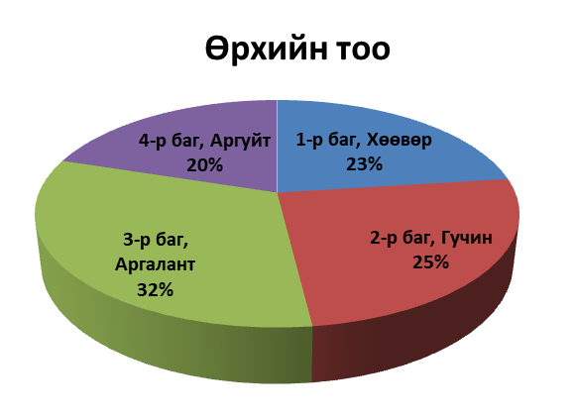
Өрхийн тоо, өрхийн тэргүүлэгчийн хүйсээр
Байршил | Нийт | Эр | Эм
1-р баг, Хөөвөр | 144 | 126 | 18
2-р баг, Гучин | 158 | 126 | 32
3-р баг, Аргалант | 203 | 162 | 41
4-р баг, Аргуйт | 125 | 102 | 23
Бүгд | 630 | 516 | 114

Slide 24
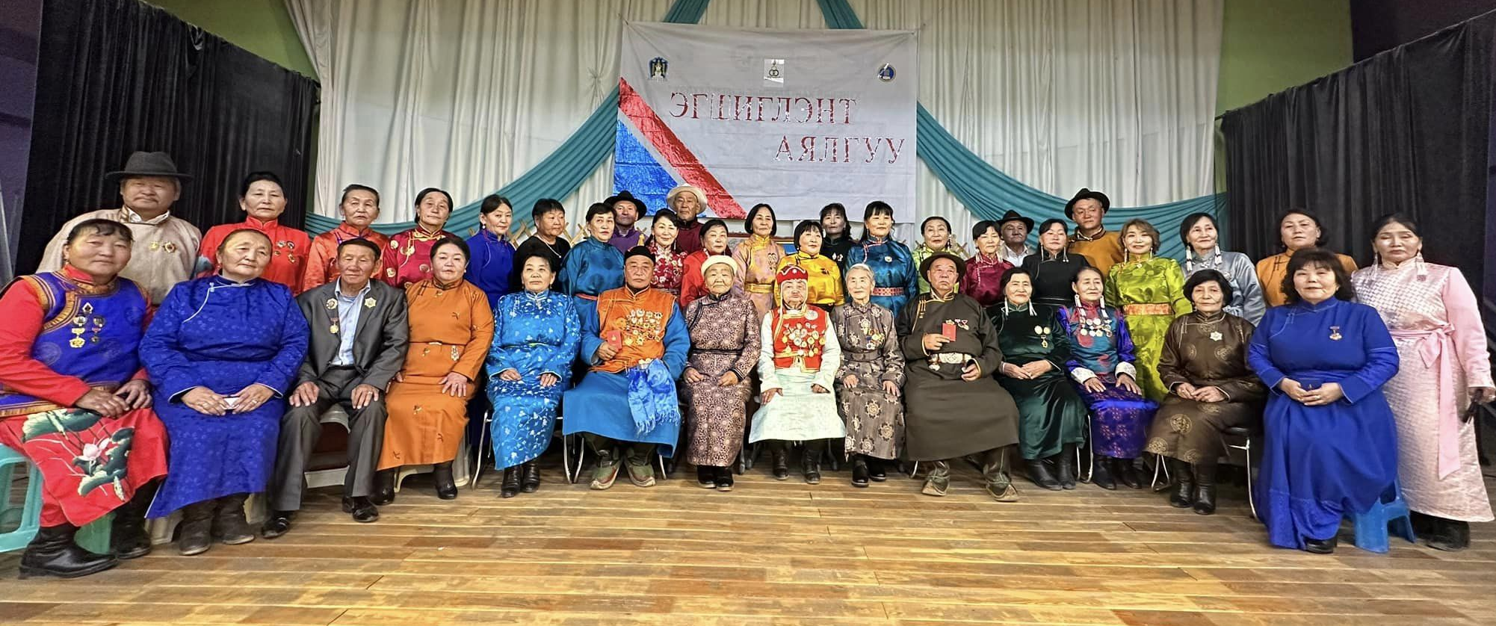
80-ИАС ДЭЭШ НАСТАЙ АХМАД НАСТАН
1-Р БАГ, ХӨӨВӨР
3-Р БАГ, АРГАЛАНТ
Д.д | Овог | Нэр | Нас | Хүйс
1 | Дорж | Янжинлхам | 95 | Эм
2 | Ёндон | Заамай | 83 | Эр
3 | Доохүү | Гаарамба | 82 | Эм
4 | Дунж | Дуламсүрэн | 82 | Эм
Д.д | Овог | Нэр | Нас | Хүйс
1 | Жанчив | Шоовдор | 90 | Эр
2 | Цэрэндогоо | Отгон | 86 | Эм
3 | Дэлгэрбаяр | Донжиг | 83 | Эр
4 | Жамбал | Дүгэр | 82 | Эм
2-Р БАГ, ГУЧИН
4-Р БАГ, АРГУЙТ
Д.д | Овог | Нэр | Нас | Хүйс
1 | Тулга | Өөдөс | 84 | Эр
2 | Даш | Цэрэндондов | 81 | Эр
Д.д | Овог | Нэр | Нас | Хүйс
1 | Равсал | Цоодол | 91 | Эр
2 | Сосор | Пүрэв | 88 | Эр
3 | Пунцагдаш | Цэрэндулам | 87 | Эм
4 | Сэнгэ | Төмөртогоо | 85 | Эм

Slide 25
Нас баралт
Өмнөх оноос төрөлт 33%-иар буурсан байна.
 | Эрэгтэй
1-р баг | 1
2-р баг | 3
3-р баг | 7
4-р баг | 2
Нийт | 13
 | Эмэгтэй
1-р баг | 2
2-р баг | 9
3-р баг | 5
4-р баг | 5
Нийт | 21
 | Эрэгтэй | Эмэгтэй
1-р баг | 3 | 2
2-р баг | 2 | 1
3-р баг | 3 | -
4-р баг | 1 | -
Нийт | 9 | 3
2023 онд нас баралт өмнөх оноосоо 20%-иар буурсан үзүүлэлтэй байна.
2023 онд нийт 34 хүүхэд мэндэлснээс УБ хотод 5, БОЭТ-д 28, сумандаа 1 эх төрсөн байна.

Slide 26
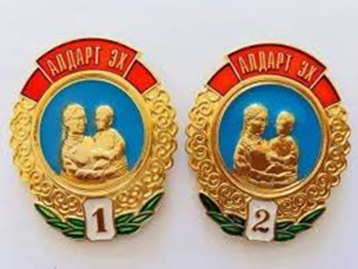
ОДОНТОЙ ЭХЧҮҮД 2023 ОН
Сумын хэмжээнд 1-р одонтой эх 60, 2-р одонтой эх 135 нийт 195 одонтой эх байна.

Slide 27
ГЭРЛЭЛТ
ГЭР БҮЛ САЛАЛТ

Slide 28
Шилжилт хөдөлгөөн
 | 2023 оны шилжилт хөдөлгөөн |  | Нийт
 | 16 нас хүртэлх хүүхэд | Том хүн
Шилжиж ирсэн хүн | 19 | 18 | 37
Шилжиж явсан хүн | 37 | 61 | 98
2023 онд шилжиж ирсэн хүн нийт 37, шилжиж явсан хүн 98 нийт 135 хүн шилжилт хөдөлгөөн хийсэн байна. Шилжиж ирсэн хүнээ нийт шилжиж хөдөлгөөндөө харьцуулбал 27.4% харин шилжиж явсан хүнээ нийт шилжиж хөдөлгөөндөө харьцуулбал 72.6% байна.

Slide 29
ГАДААДАД ОРШИН СУУГЧ
2023 оны байдлаар гадаадад нийт 32 хүн амьдарч байгаагийн 14 нь эмэгтэй, 18 нь эрэгтэй хүн байна. Хөөвөр багаас 8 оршин суугч, Гучин багаас 7 оршин суугч, Аргалант багаас 3 оршин суугч, Аргуйт багаас 14 оршин суугч ажиллаж, амьдарч байна.

Slide 30
ХҮНСНИЙ ТАЛОН АВДАГ
ИРГЭДИЙН ТОО
2023 оны 12 сарын байдлаар 85 хүн цалинтай эцэг/эхийн 50000₮ авч байгаа бөгөөд 721 хүүхэд хүүхдийн мөнгөн тэтгэмж авч байна.
2023 онд хүнсний талон нийт 120 /хүүхэд-50, том хүн-70/ иргэн авч байна. Энэ нь өмнөх оноосоо 11.1%-иар буурсан байна.

Slide 31
НИЙГМИЙН ЗАРИМ ҮЗҮҮЛЭЛТ-2023
 | 1-р баг | 2-р баг | 3-р баг | 4-р баг | Нийт
Бүтэн өнчин хүүхэд | - | - | 2 | - | 2
Хагас өнчин хүүхэд | 8 | 3 | 17 | 14 | 42
Өрх толгойлсон эх | 13 | 20 | 30 | 25 | 88
Өрх толгойлсон эцэг | 6 | 3 | 10 | 3 | 22
Ихэр хүүхэдтэй өрх | - | - | 1 | 4 | 5
Ихэр хүүхдийн тоо | - | - | 2 | 8 | 10
18 хүртэлх насны 4 хүүхэдтэй өрх | 3 | 7 | 17 | 4 | 31
18 хүртэлх насны 5 хүүхэдтэй өрх | 1 | 2 | 2 | 2 | 7
18 хүртэлх насны 6 хүүхэдтэй өрх | - | - | 1 | - | 1
Ганц биеэрээ өрх үүсгэн амьдарч буй ахмад настай хүний тоо | 8 | 11 | 12 | 12 | 43
60 түүнээс дээш настай эрэгтэй | 3 | 1 | 2 | 3 | 9
55 түүнээс дээш настай эмэгтэй | 5 | 10 | 10 | 9 | 34

Slide 32
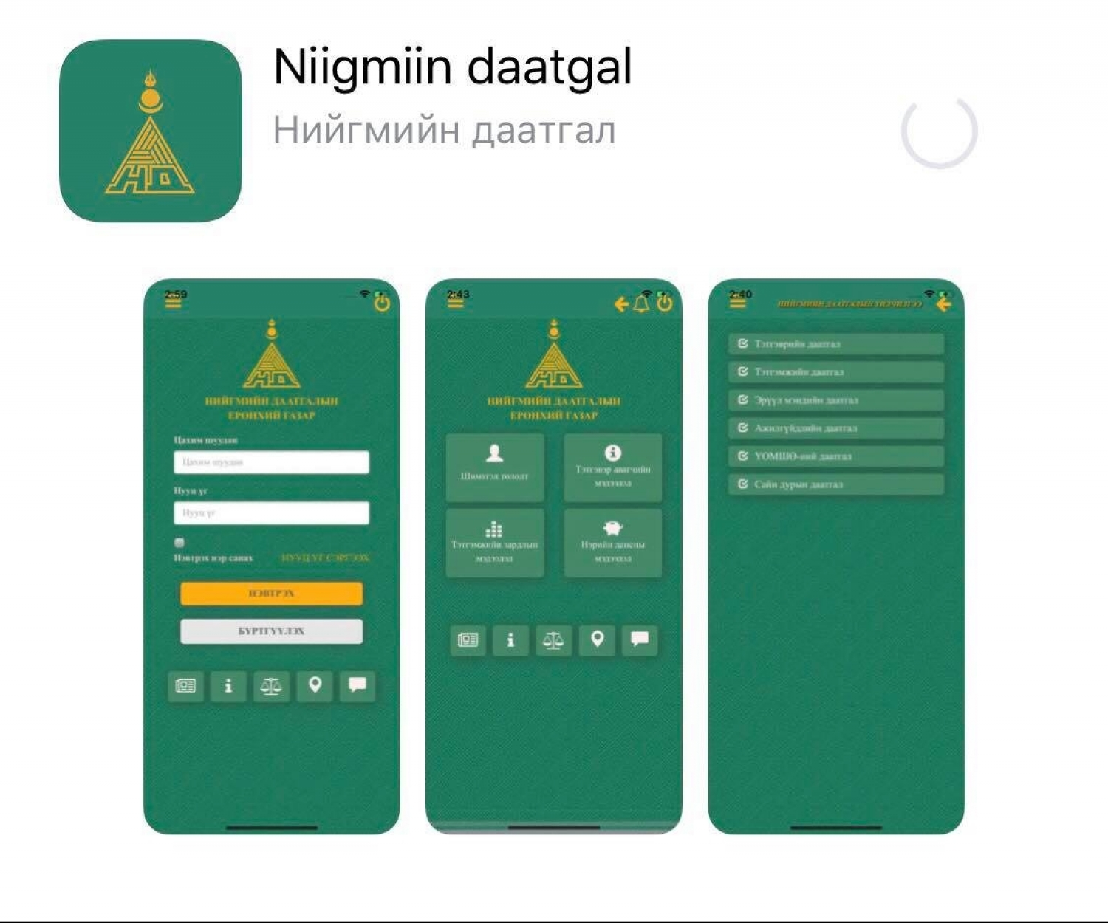
Нийгмийн даатгалын сайн дурын даатгалд 150 иргэн нийт 76,923,000 төгрөгийн шимтгэл төлсөн байна.
2023 оны байдлаар сумын нийт тэтгэвэр авагч иргэн 373 байна. Үүнийг задаргааг дараах баганан графикаас харна уу.

Slide 34
Цэргийн алба хаасан эрчүүдийн тоо
20-59 насны цэргийн алба хаасан 211 хүн байна.

Slide 35
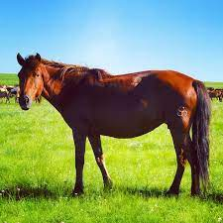
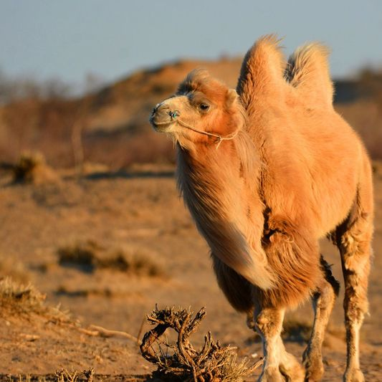
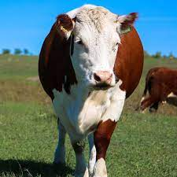
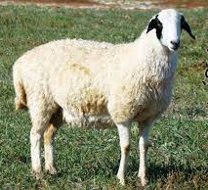
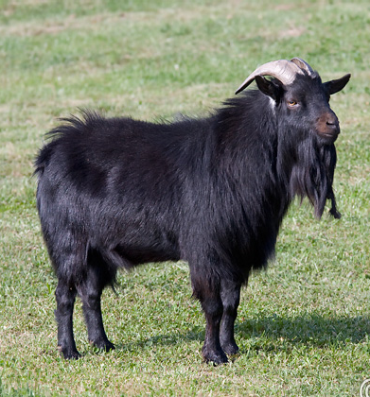
МАЛЫН
ТОО
2022 он I-XII
НИЙТ МАЛ 135,549
4.6%
2.2%
2%
42%
49.2%
6,303
3,038
2,641
56,934
66,633
7,624
3,378
3,277
63,124
72,531
Өсөлт,
бууралт
21%
11.2%
24.1%
10.9%
8.9%
2023 он I-XII
НИЙТ МАЛ 149,934

Slide 36
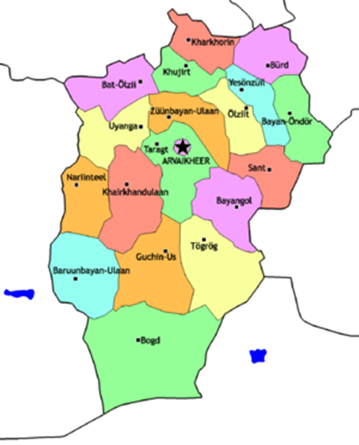
2023 оны жилийн эцсийн малын тооны задаргаа
Баг, хороо | Тэмээ | Адуу | Үхэр | Хонь | Ямаа | Нийт мал | Нийт малд эзлэх хувь
Хөөвөр | 198 | 2704 | 1299 | 18786 | 20049 | 43036 | 28.7%
Гучин | 2131 | 2262 | 533 | 17956 | 21487 | 44369 | 29.6%
Аргалант | 674 | 1919 | 1023 | 20847 | 24779 | 49242 | 32.8%
Аргуйт | 375 | 739 | 422 | 5535 | 6216 | 13287 | 8.9%
Нийт мал | 3378 | 7624 | 3277 | 63124 | 72531 | 149934 | 100.0%
Нийт малд эзлэх хувь | 2.3% | 5% | 2.2% | 42.1% | 48.4% | 100.0%

Slide 37
№ | Баг | Овог, нэр | Нийт мал | Адуу | Үхэр | Тэмээ | Хонь | Ямаа
1 | I | Ц.Дамдинсүрэн | 1 505 | 75 | 80 | - | 700 | 650
2 | I | П.Ариунболд | 1 303 | 51 | 12 | 20 | 315 | 905
3 | I | Н.Алтангэрэл | 1 020 | 93 | 160 | 40 | 440 | 287
4 | I | Р.Гончигцогзол | 1 018 | 47 | 41 | - | 580 | 350
5 | II | Ц.Батбаяр | 2 030 | 83 | - | 33 | 1 263 | 651
6 | II | Ш.Болор-Эрдэнэ | 1 438 | 107 | 19 | 282 | 484 | 546
7 | II | О.Сэдэд | 1 146 | 190 | 25 | 240 | 180 | 511
8 | II | Д.Бямбатогтох | 1 002 | 26 | - | 89 | 486 | 401
9 | III | М.Баярсайхан | 1185 | 48 | 30 | - | 522 | 585
10 | III | Б.Уламтогтох | 1050 | 70 | 26 | - | 654 | 300
11 | III | Д.Мөнхтогтох | 1045 | 33 | 12 | - | 650 | 350
12 | III | М.Баяртогтох | 1040 | 25 | - | - | 605 | 410
13 | III | Б.Чулуунтогтох | 1036 | 53 | 29 | - | 584 | 370
14 | III | Р.Хоролсүрэн | 1022 | 61 | 7 | 5 | 571 | 378
15 | III | Р.Бямбасүрэн | 1018 | 73 | 63 | 112 | 370 | 400
16 | III | Т.Лутбэх | 1015 | 65 | - | 70 | 490 | 390
17 | III | Ж.Баттөмөр | 1011 | 221 | 71 | 200 | 300 | 219
18 | III | П.Батболд | 1000 | 44 | 41 | 5 | 680 | 230
2023 ОНЫ
МЯНГАТ МАЛЧИД

Slide 38
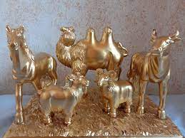
2023 ОНЫ 5 ТӨРЛӨӨРӨӨ ТЭРГҮҮЛСЭН МАНЛАЙ МАЛЧИД
2023 оны жилийн эцсийн мал тооллогоор 447 малчин өрх, 65 мал бүхий өрх, 2 тавиул малтай өрх нийт 149,934 толгой мал тоолуулснаас сумандаа 5 төрлөөрөө тэргүүлсэн малчдыг жагсаавал:
№ | Баг | Овог, нэр | Нийт мал | Тэмээ | Адуу | Үхэр | Хонь | Ямаа
1 | II | Ш.Болор-Эрдэнэ | 282 | 282
2 | I | У.Ренчинзүгдэр | 345 |  | 345
3 | I | Н.Алтангэрэл | 160 |  |  | 160
4 | II | Ц.Батбаяр | 1263 |  |  |  | 1263
5 | I | П.Ариунболд | 905 |  |  |  |  | 905

Slide 39
2023 ОНД БАГТАА 5 ТӨРЛӨӨРӨӨ ТЭРГҮҮЛСЭН МАЛЧИД
№ | Баг | Овог, нэр | Тэмээ | Үхэр | Адуу | Хонь | Ямаа
1 | I | Н.Алтангэрэл | 40 | 160
2 | I | У.Ренчинзүгдэр |  |  | 345
3 | I | Ц.Дамдинсүрэн |  |  |  | 700
4 | I | П.Ариунболд |  |  |  |  | 905
№ | Баг | Овог, нэр | Тэмээ | Адуу | Үхэр | Хонь | Ямаа
1 | II | Ш.Болор-Эрдэнэ | 282
2 | II | О.Сэдэд |  | 190
3 | II | С.Давааням |  |  | 36
4 | II | Ц.Батбаяр |  |  |  | 1263 | 651
№ | Баг | Овог, нэр | Тэмээ | Адуу | Үхэр | Хонь | Ямаа
1 | III | Ж.Баттөмөр | 200 | 221 | 71
2 | III | П.Батболд |  |  |  | 680
3 | III | М.Баярсайхан |  |  |  |  | 585
№ | Баг | Овог, нэр | Тэмээ | Адуу | Үхэр | Хонь | Ямаа
1 | IV | П.Цэндочир | 305
2 | IV | Н.Шийрэв |  | 133
3 | IV | Б.Балжинням |  |  | 93
4 | IV | Д.Нямотгон |  |  |  | 603
5 | IV | М.Буяндэлгэр |  |  |  |  | 465

Slide 40
2023 оны
төл бойжилт
Баг/ хороо | Унага | Тугал | Ботго | Хурга | Ишиг | Нийт дүн
1-р баг, Хөөвөр | 692 | 336 | 27 | 5831 | 4747 | 11633
2-р баг, Гучин | 269 | 95 | 393 | 3764 | 4001 | 8522
3-р баг, Аргалант | 386 | 274 | 134 | 6000 | 6510 | 13304
4-р баг, Аргуйт | 117 | 116 | 34 | 1594 | 1733 | 3594
Нийт дүн | 1464 | 821 | 588 | 17189 | 16991 | 37053
2023 оны байдлаар сумын хэмжээнд 37,053 толгой төл бойжсон байна. Нийт төл малын дийлэнх хувь буюу 92.2%-ийг хурга, ишиг эзэлж байгаа бол хамгийн бага хувь болох 1.6%-ийг ботго эзэлж байна.
Нийт төл бойжилтыг багийн дүнгээр нь харьцуулж харахад хамгийн олон төл малтай нь Аргалант, хамгийн бага төл малтай нь Аргуйт баг байна.

Slide 41
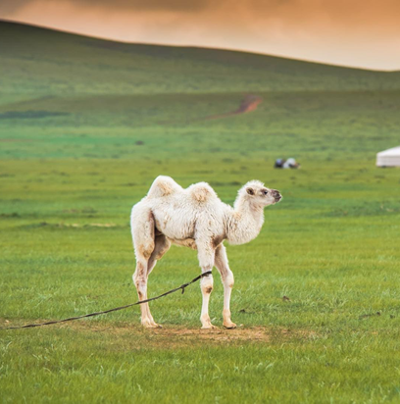
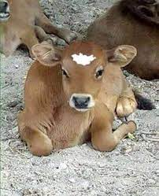
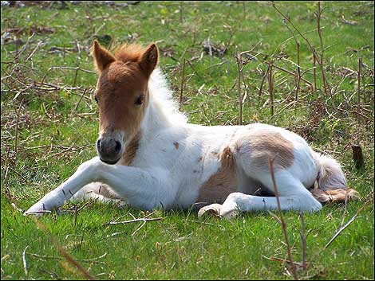
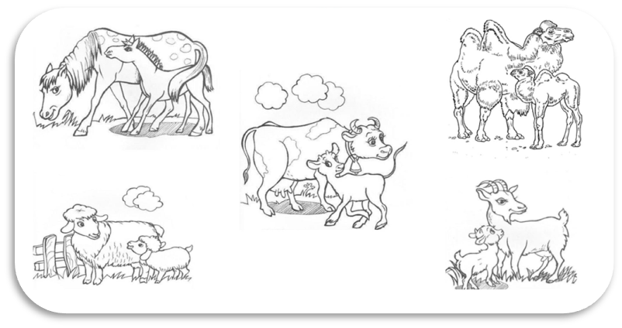
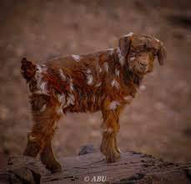
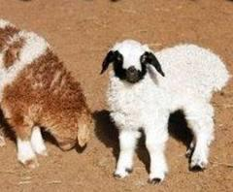
Төрөл тус бүрээр багуудын төл бойжилтыг дараах диаграммаас харна уу

Slide 42
Төрөл тус бүрийн хорогдол
2023 оны том малын
зүй бус хорогдол
 | 1-р баг Хөөвөр | 2-р баг Гучин | 3-р баг Аргалант | 4-р баг Аргуйт | Нийт дүн | Эзлэх хувь
Үхэр |  | 19 |  | 4 | 23 | 3.1%
Адуу |  | 20 |  | 29 | 49 | 6.7%
Хонь | 75 | 30 | 28 | 26 | 159 | 21.7%
Ямаа | 62 | 360 | 30 | 50 | 502 | 68.5%
Нийт | 137 | 429 | 58 | 109 | 733 | 100%
Сумын хэмжээнд 733 толгой мал буюу 0.54% /оны эхний нийт мал 135,549-тай харьцуулахад/ хорогдсон бөгөөд Хөөвөр, Аргалант баг дээр үхэр, адууны хорогдол гараагүй сайн үзүүлэлтэй байна. 2-р багийн отроор явсан 1 айл нь Сүхбаатар аймгийн Уулбаян суманд 2023 оны 5 сард болсон байгалийн гамшигт өртсний улмаас ихэнх малаараа хохирсон харамсалтай зүйл тохиолдсон билээ.

Slide 43
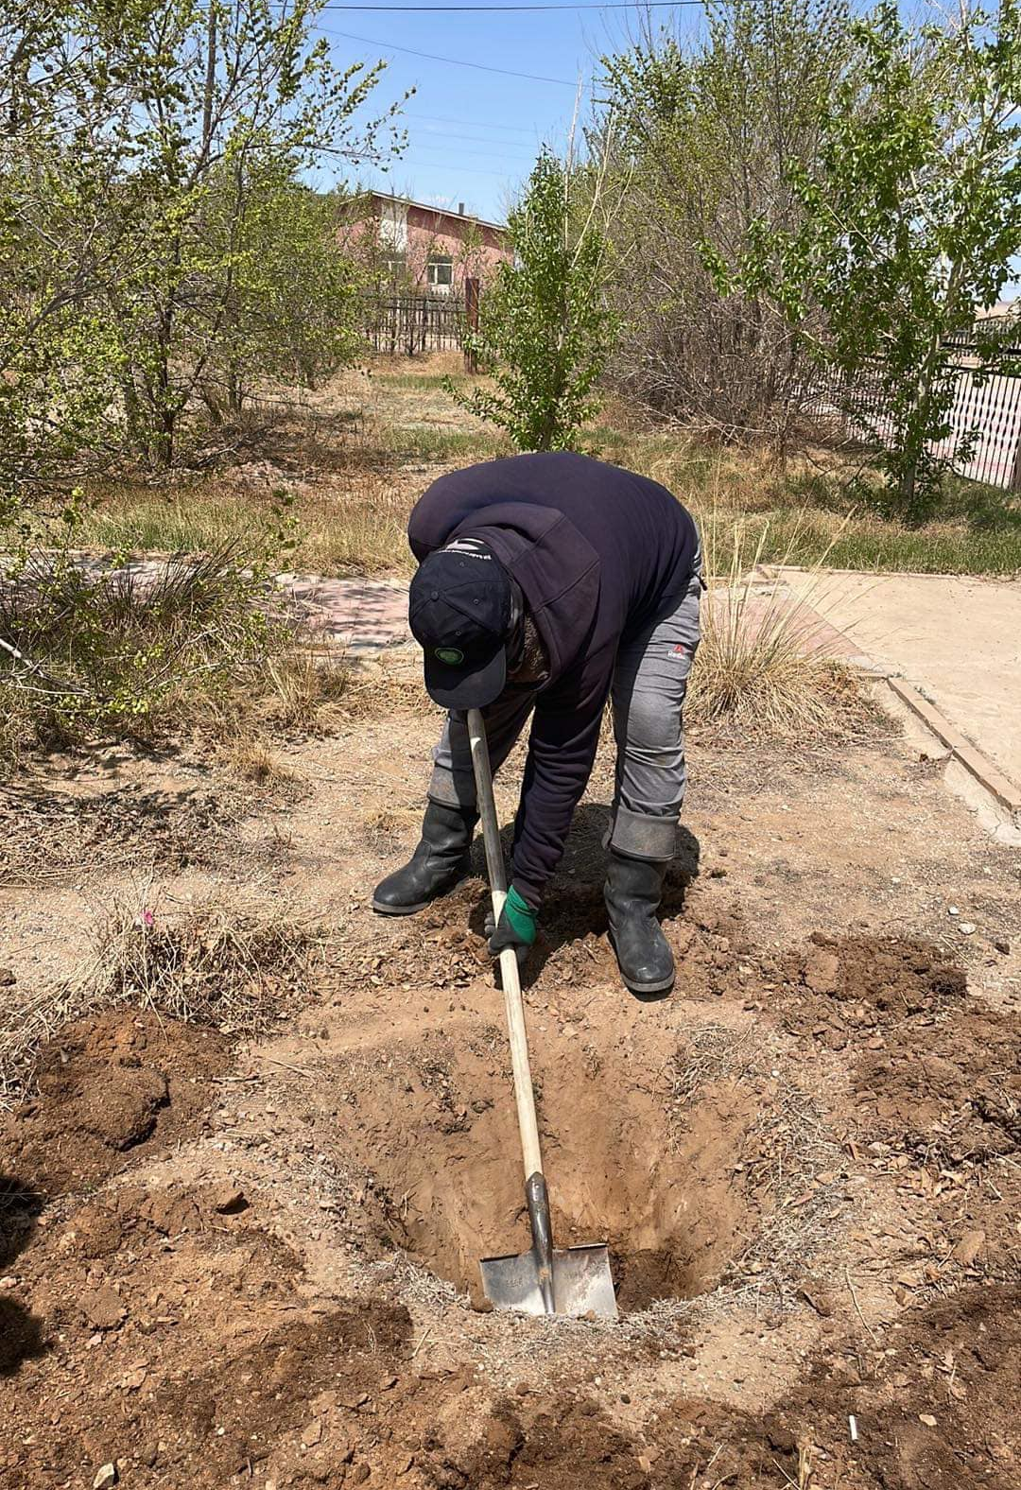
Зорилтот жилийн хүрээнд 2023 онд нэмж тарьсан модны тоон үзүүлэлт
2023 онд 1400ш хайлаас, 840ш бургас, 80ш чацаргана нийт 2320ш мод нэмж тарьсан бөгөөд өмнө жилийн тарьсан моднуудтай нийлээд 9820ш мод тарьсан байна.
Тарьсан модны тоо | 2022 | 2023 | Нийт
Хайлаас | 5000 | 1400 | 6400
Шар хуайс | 1000 |  | 1000
Бургас | 600 | 840 | 1440
Чацаргана | 600 | 80 | 680
Үхрийн нүд | 100 |  | 100
Алимны мод | 200 |  | 200
Нийт | 7500 | 2320 | 9820

Slide 44
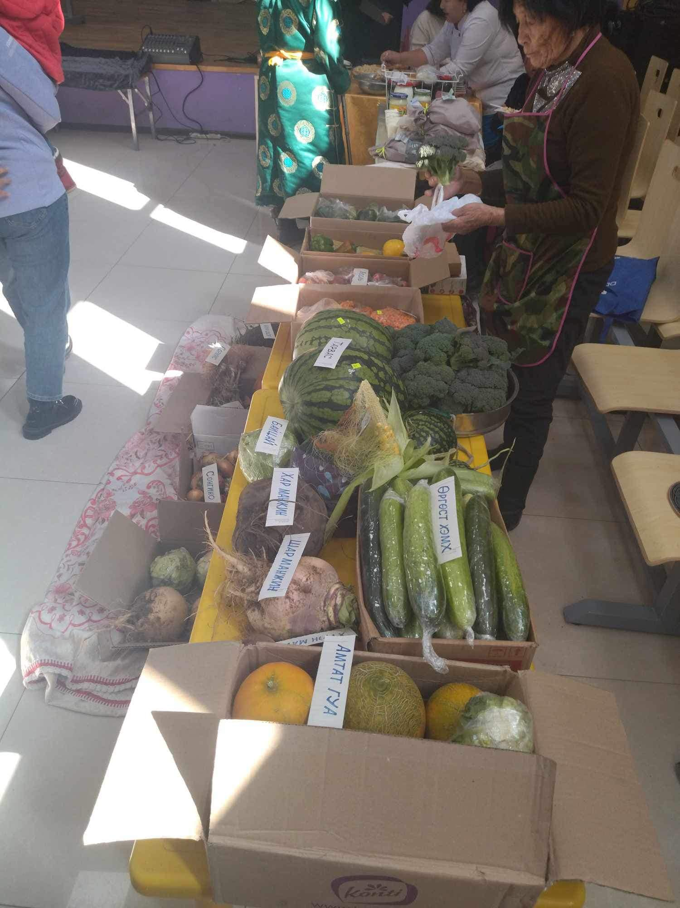
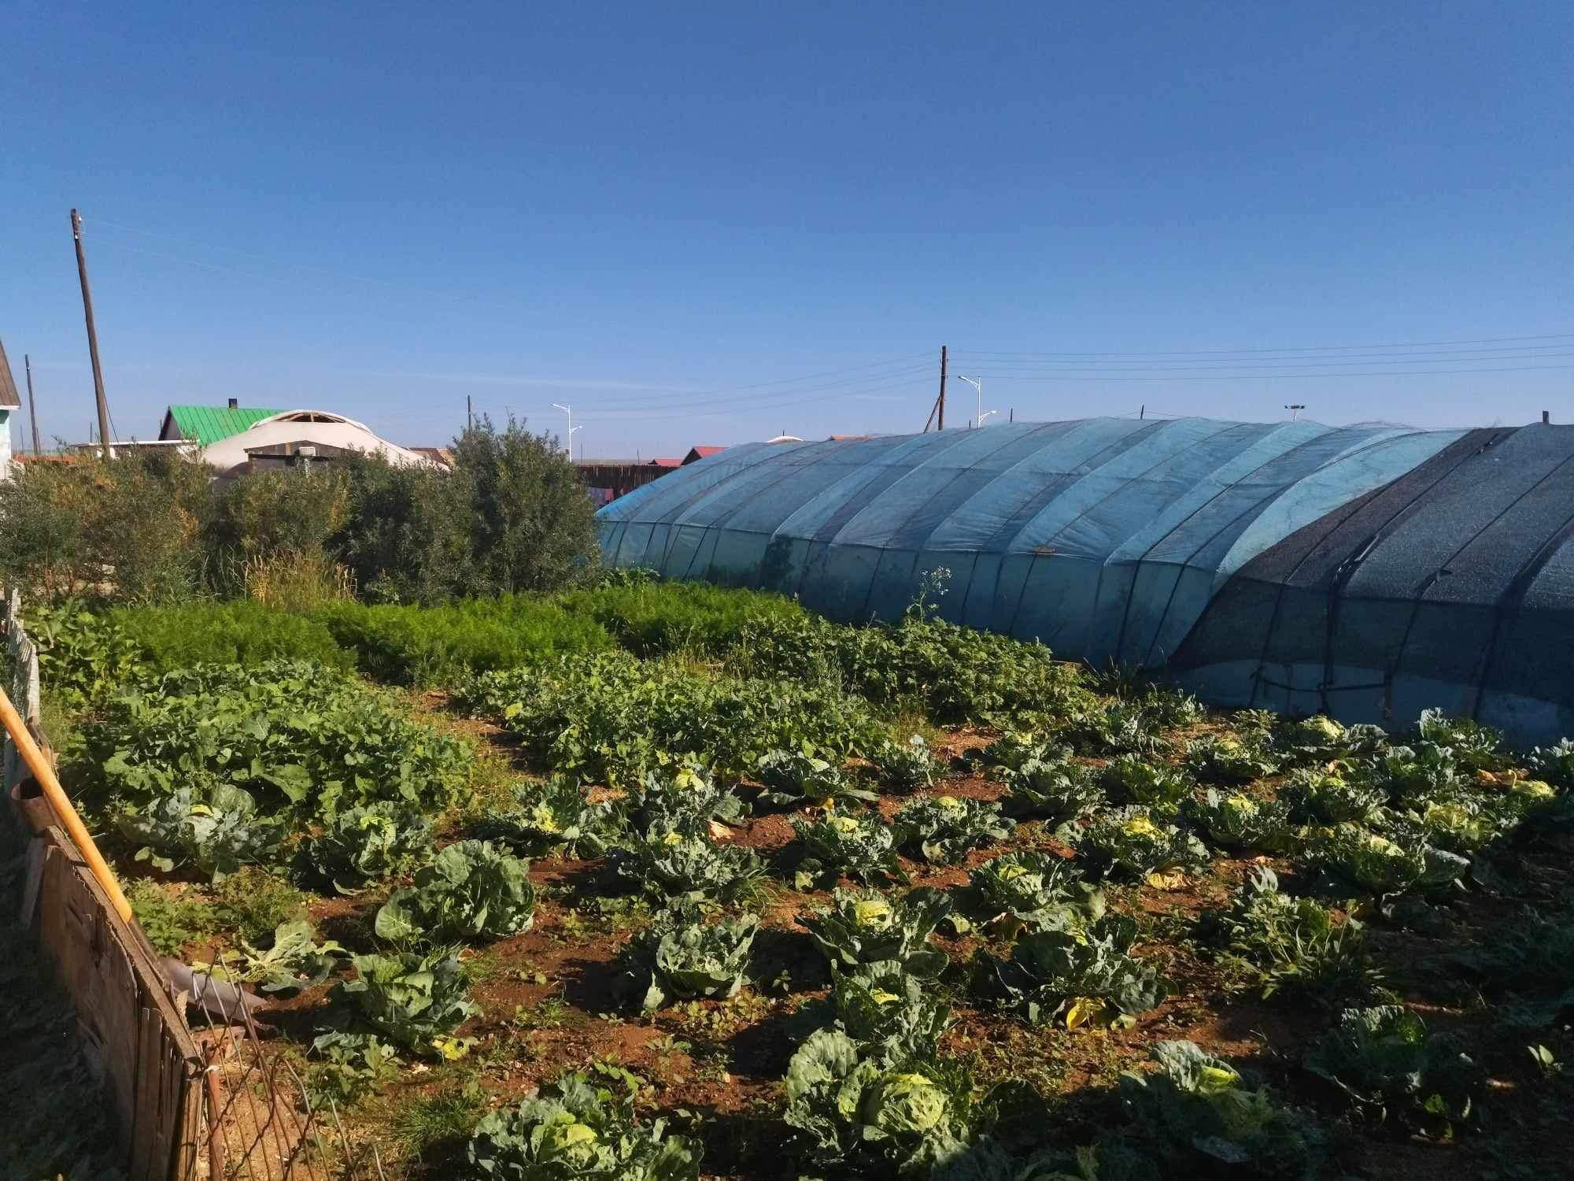
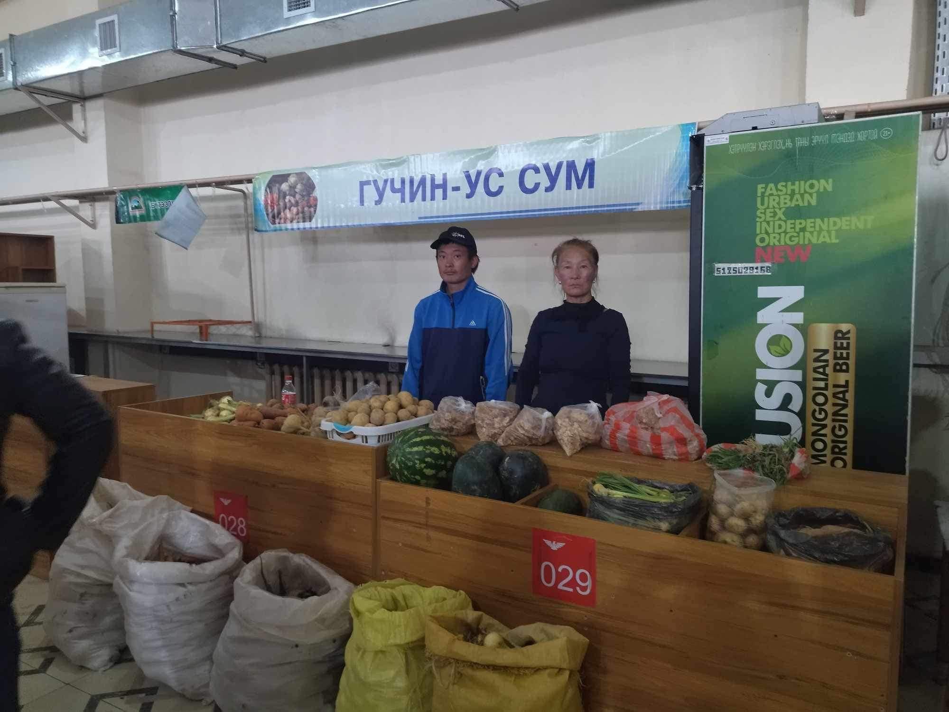
2023 оны ургац хураалт, хадлан тэжээл бэлтгэлийн мэдээ
Нэр төрөл | Хураасан талбай (га) | Хураасан ургац, цэвэр жингээр (тн)
Төмс | 5.7 | 45
Хүнсний ногоо | 5.01 | 48
Байцаа | 0.76 | 8.9
Лууван | 0.99 | 15
Шар манжин | 0.93 | 5.95
Хүрэн манжин | 0.34 | 5
Сонгино | 0.94 | 5
Сармис | 0.36 | 2
Өргөст хэмх (урт) | 0.28 | 3
Өргөст хэмх (давжаа) | 0.14 | 3
Улаан лооль | 0.19 | 0.05
Тарвас | 0.07 | 0.05
Чинжүү | 0.01 | 0.05
Нийт | 15.72 | 141
Нэр төрөл | Хураасан талбай (га) | Хураасан ургац, цэвэр жингээр (тн)
Ногоон тэжээл | 18 | 24
Бэлтгэсэн өвс | 0 | 606
Өөрсдийн бэлтгэсэн | 0 | 550
Худалдаж авсан | 0 | 56
Гар тэжээл | 0 | 185
Хужир шүү | 0 | 370
Нийт дүн | 36 | 1815

Slide 45
our office

